Slide 1
Segmentación de órganos humanos sobre imágenes de resonancia magnética mediante redes convolucionales.
JORGE ANDRES MOGOTOCORO FAJARDO
MARIO HERNAN VALLEJO HUERTAS
BRYAN DANIEL ALVAREZ CASTILLO

Slide 2
Introducción

Slide 3
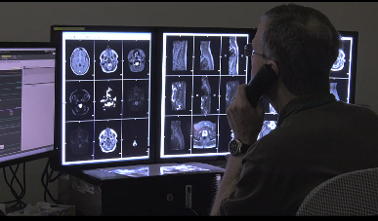
Introducción
La segmentación es una técnica de procesamiento de imágenes, en la que se extrae información de una imagen más compleja, la segmentación de órganos le da la posibilidad al doctor de obtener un mejor diagnóstico de la enfermedad.

Slide 4
Motivación

Slide 5
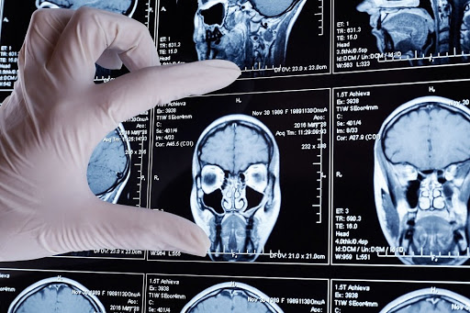
Motivación
A partir de la visualización de imágenes médicas por computadora (del tipo MRI, CTscan, entre otras) generar un mejor diagnóstico de patologías.

Slide 6
Objetivos

Slide 7
Objetivos
Segmentación de diversos órganos a partir de imágenes médicas (inicialmente higados).
Exploración de métodos en la segmentación de imágenes médicas.
Aprender la forma en la que se implementan diferentes métodos de aprendizaje de máquina.

Slide 8
Documentación del problema

Slide 9
Planteamiento del problema
En la rutina clínica, las técnicas de segmentación manual o semi-manual se aplican a las imágenes interpretadas de CT y MRI que se han adquirido en el diagnóstico del hígado. Sin embargo, estas técnicas son subjetivas, dependen del operador y requieren mucho tiempo.

Slide 10
Desafíos en la segmentación de imágenes MRI:
Bajo contraste entre órgano y lesión.
Diferentes tipos de niveles de contraste.
Anormalidades en los tejidos.
Tamaño y número variable de lesiones.

Slide 11
Documentación del problema
La IRM es una tecnología de imágenes no invasiva que produce imágenes anatómicas tridimensionales detalladas, sin el uso de la radiación dañina, se basa en una tecnología sofisticada que estimula y detecta el cambio en la dirección del eje de rotación de protones que se encuentran en el agua que compone los tejidos vivos.
Formato NIfTI-1 está adaptado del ampliamente utilizado formato de archivo ANALYZE ™ 7.5.

Slide 12
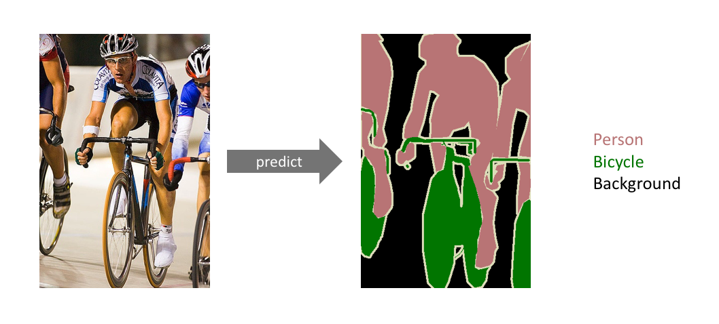
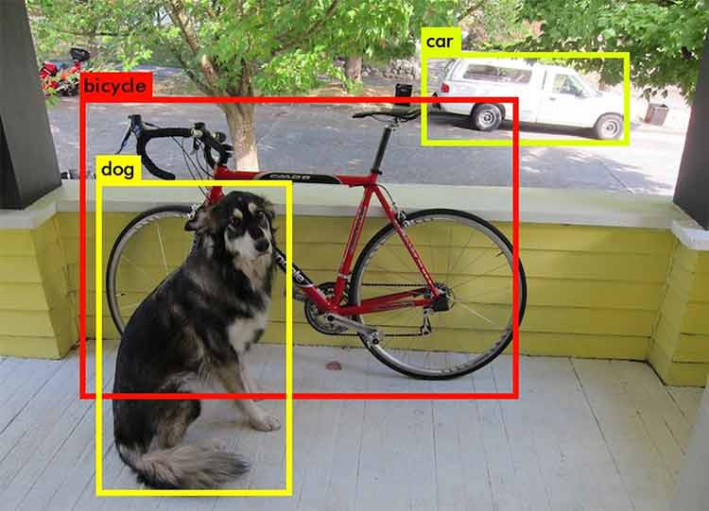
Detección de objetos
Segmentación Semántica
El objetivo de la segmentación de imagen semántica es etiquetar cada píxel de una imagen con una clase.
La salida en sí es una imagen de alta resolución en la que cada píxel se clasifica en una clase particular. Por lo tanto, es una clasificación de imagen a nivel de píxel.

Slide 13
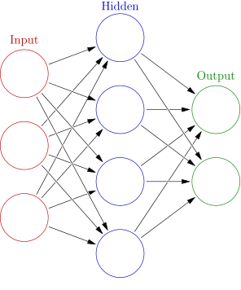
Redes Neuronales Profundas

Slide 14
Redes neuronales profundas
Fully Convolutional Network (FCN): red neuronal está compuesta de capas convolucionales sin ninguna capa totalmente conectada.
Convolutional Neural Network (CNN), es un tipo de Red Neuronal Artificial con aprendizaje supervisado que procesa sus capas imitando al cortex visual del ojo humano para identificar distintas características en las entradas que en definitiva hacen que pueda identificar objetos y características.

Slide 15
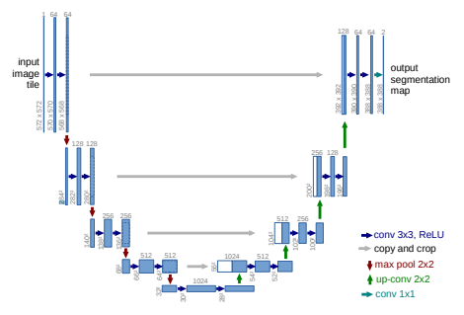
U-Net
La U-Net debe su nombre a su forma simétrica, que es diferente de otras variantes de FCN.
La arquitectura U-Net está separada en 3 partes:
1: La ruta de contratación / disminución de muestras
2: cuello de botella
3: La ruta de expansión / muestreo ascendente

Slide 16
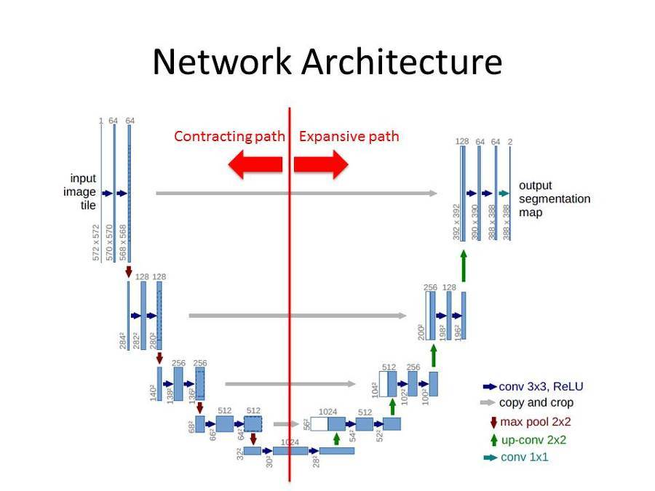

Slide 17
Dataset

Slide 18
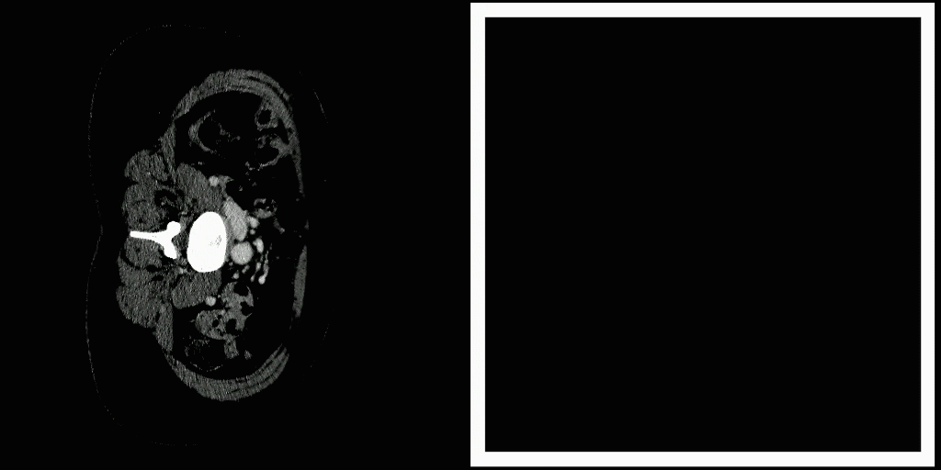
Fuente original: https://www.ircad.fr/research/3d-ircadb-01/
Uploader: ircad-dataset.zip (dropbox)

Slide 19
Dataset
El dataset cuenta con formato nii.gz (nibabel, NIfTI) el cual hace referencia a datos de neuro imágenes (MRI).
Está compuesta por tomografías computarizadas 3D de 10 mujeres y 10 hombres con tumores hepáticos en el 75% de los casos.
Los 20 conjuntos de datos se dividen en 20 imágenes MRI identificadas por orig y 20 conjunto de imágenes mostrando únicamente la zona donde se ubica el hígado en su correspondiente imagen por resonancia magnética original (máscara), se identifican por liver.
Cada conjunto de imágenes de resonancia magnética tomadas para cada paciente tiene dimensiones de 512 de ancho por 512 de alto por la cantidad de tomas o secciones que fueron capturadas.

Slide 20
Implementación
Notes:
Semantic Segmentation

Slide 21
Selección de características

Slide 22
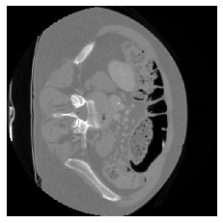
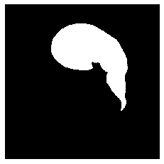
Selección de características
13/20
65%
7/20
35%
X
y

Slide 23
Preprocesamiento de datos
...
256 x 256
512 x 512
Datos de entrenamiento | (1444, 256, 256) | (1444, 256, 256)
Datos de test | (935, 256, 256) | (935, 256, 256)
Solo hay imagenes con hígados

Slide 24
Modelo

Slide 25
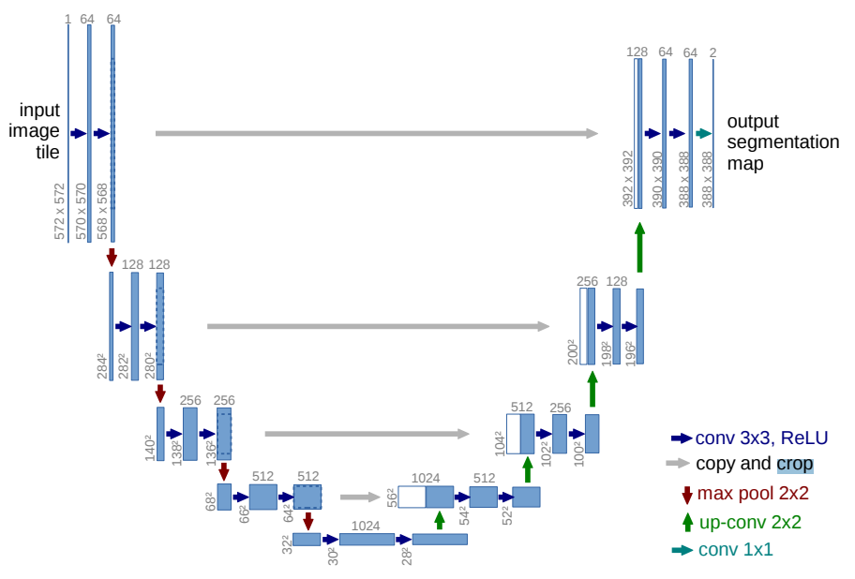
U-Net red totalmente convolucional de extremo a extremo (FCN)
Objetivo:
Localizacion precisa
Expansión simetrica
(Decodificación)
Contraccion
(Codificación)
Objetivo:
Contexto de la image
Fuente: U-Net: Convolutional Networks for Biomedical Image Segmentation

Slide 26
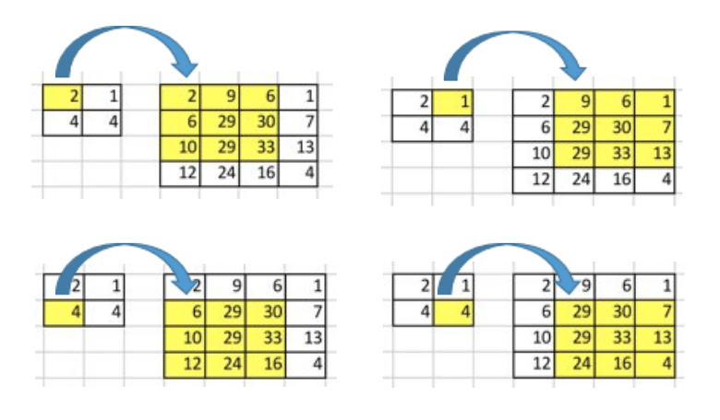
Convolución transpuesta
La convolución transpuesta (a veces también llamada deconvolución o convolución fraccionadamente estriada) es una técnica para realizar el muestreo de una imagen con parámetros que se pueden aprender.
La convolución transpuesta es exactamente el proceso opuesto de una convolución normal, es decir, el volumen de entrada es una imagen de baja resolución y el volumen de salida es una imagen de alta resolución.

Slide 27
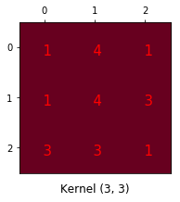
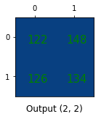
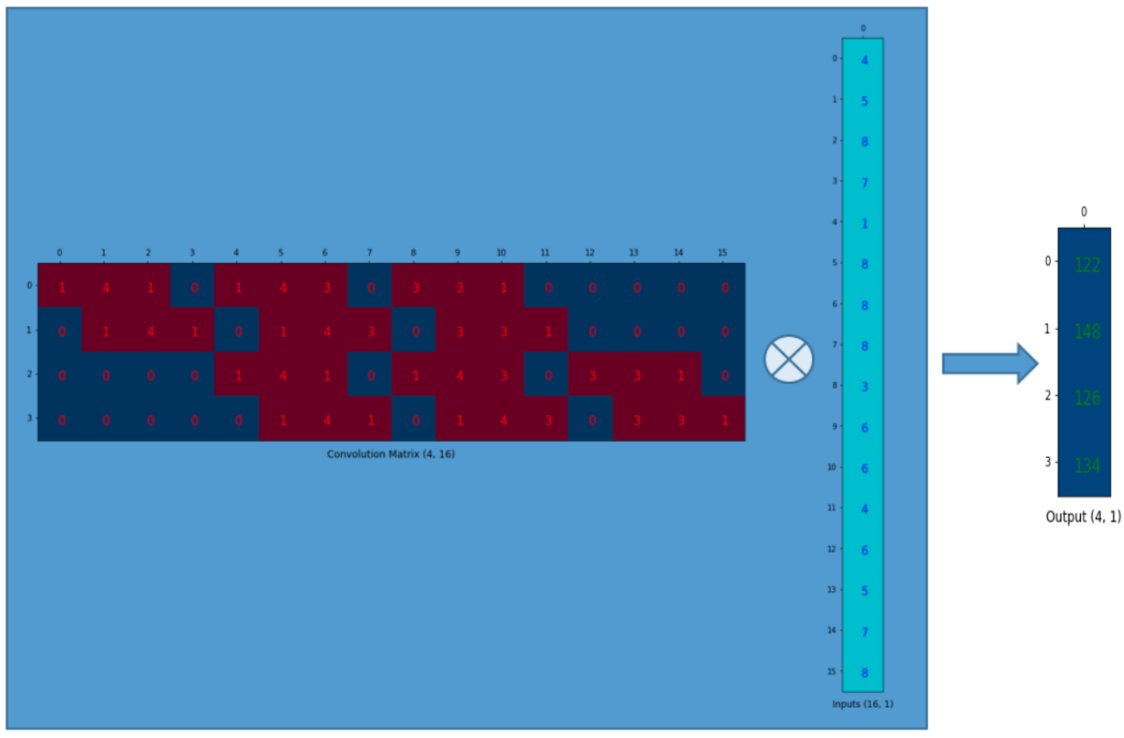
Matriz de convolución
Input (4, 4)
inputVectorizado (16,1)
output (2, 2)
kernel (3, 3)
Matriz de convolución (4,16)
output vectorizado (4, 1)
Notes:
https://medium.com/activating-robotic-minds/up-sampling-with-transposed-convolution-9ae4f2df52d0

Slide 28
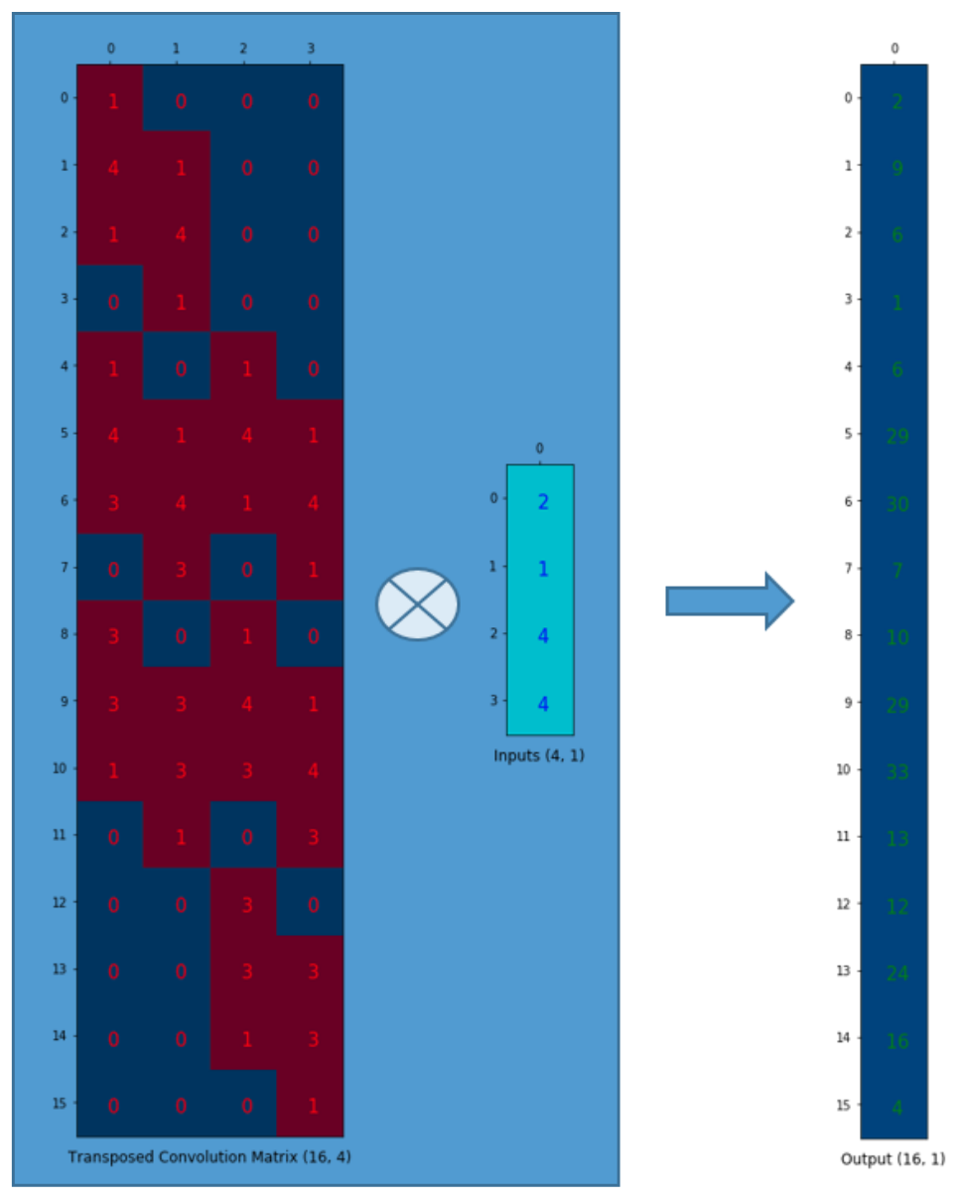
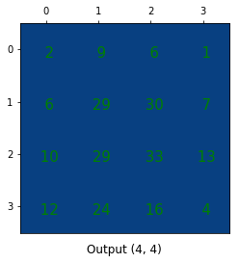
Matriz de convolución transpuesta
Input (2, 2)
inputVectorizado (4,1)
output (4, 4)
Acabamos de muestrear una matriz más pequeña (2x2) en una más grande (4x4).
Los pesos en la convolución transpuesta se pueden aprender. Por lo tanto, no necesitamos un método de interpolación predefinido.
Matriz de convolución transpuesta (16,4)
output (16, 1)

Slide 29
Resumen
En la segmentación semántica, no sólo es importante saber “QUÉ” está presente en la imagen, sino que también es importante saber “DÓNDE” está presente. Por lo tanto, necesitamos una forma de aumentar la muestra de la imagen de baja resolución a alta resolución que nos ayudará a restaurar la información de "DÓNDE".
La convolución transpuesta es la opción más preferida para realizar el muestreo, que básicamente aprende los parámetros a través de la propagación inversa para convertir una imagen de baja resolución en una imagen de alta resolución.

Slide 30
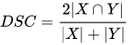
Metrica
Coeficiente de Sørensen-Dic
Es una estadística utilizada para medir la similitud de dos muestras.
X
0 | 1 | 1 | ... | 0
x
x
x
x
Y
0 | 1 | 1 | ... | 0
=
X ∩ Y
0 | 1 | 1 | ... | 0
Σ
X | Mascara real
Y | Mascara predicha
|X| =
0 | 1 | 1 | ... | 0
Notes:
| |: magnitud

Slide 31


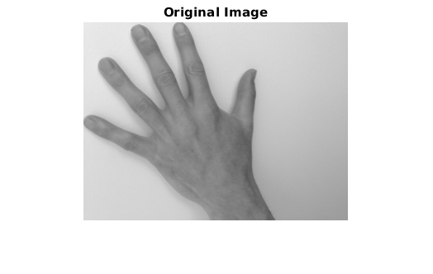
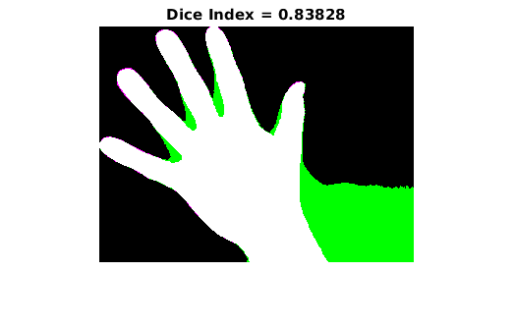
Metrica
Imagen Original
Mascara 1
Mascara 2
Coeficiente de Sørensen-Dic
Es una estadística utilizada para medir la similitud de dos muestras.
Notes:
| |: magnitud

Slide 32
Resultados

Slide 33
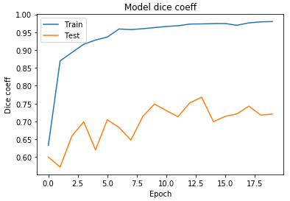
Resultados

Slide 34
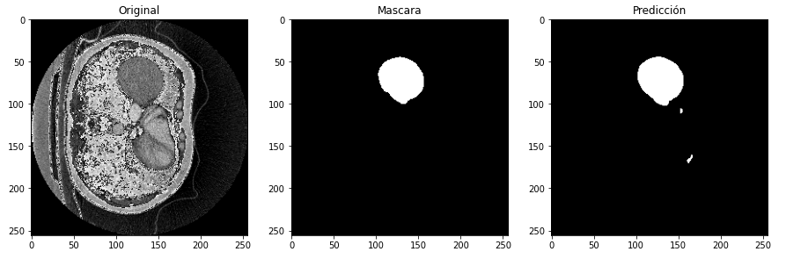
Resultados

Slide 35
Conclusiones

Slide 36
Conclusiones
La arquitectura U-net es buena para mostrar la segmentación en diferentes imágenes biomédicas.
En el trabajo de segmentación semántica es sumamente importante la ubicación de las características.
La red U-net es suficiente fuerte como para hacer una predicción eficiente con pocos volúmenes de datos debido a que localiza pixel por pixel.

Slide 37
GRACIAS POR SU ATENCIÓN

Slide 38
Referencias
[U-Net: Convolutional Networks for Biomedical Image Segmentation](https://arxiv.org/pdf/1505.04597.pdf)
[Data](https://www.dropbox.com/s/8h2avwtk8cfzl49/ircad-dataset.zip?dl=0)
[Nibabel library](https://nipy.org/nibabel/)
[Understanding Semantic Segmentation with UNET](https://towardsdatascience.com/understanding-semantic-segmentation-with-unet-6be4f42d4b47)
[Application of Deep Learning to the segmentation of medical images](https://github.com/soribadiaby/Deep-Learning-liver-segmentation-project)
https://es.mathworks.com/help/images/ref/dice.html

